Slide 1
Методическое сопровождение
дистанционного курса:
«Учим с Аладдином математику»
11
14
10
12
13
15
16
17
18
19
20
Дидактические игры по разделу математики:
«Табличные случаи сложения
и вычитания в пределах чисел второго десятка»
Автор работы: Сырейщикова Алена Евгеньевна
Место работы: С(к)ОШ №5 VIIIвида.
Должность: учитель начальных классов.
г. Кыштым, 2011 г.

Slide 2
Содержание:
III раздел: «Табличные случаи сложения и вычитания в пределах чисел второго десятка (с переходом через разряд)»
1. Дидактические игры по теме: «Знакомство с алгоритмом решения примеров на сложение в пределах 20 с переходом через разряд»
2. Дидактические игры по теме: «Знакомство с алгоритмом решения примеров на вычитание в пределах 20 с переходом через разряд»
3. Дидактические игры по теме: «Сопоставление табличных случаев вычитания в пределах 20 с примерами на сложение»

Slide 3
Игра №1 «Добавь до 10»
Игра №2 «Проверь решение примеров»
Игра №3 «Осветительные приборы»
1. Дидактические игры по теме: «Знакомство с алгоритмом решения примеров на сложение в пределах 20 с переходом через разряд»

Slide 4
Игра №1 «Добавь до 10»
10
Пользуясь таблицей, помогите Джинну вставить в домик пропущенные числа.
9 | 8 | 7 | 6 | 5 | 4 | 3 | 2 | 1
1 | 2 | 3 | 4 | 5 | 6 | 7 | 8 | 9
5
 | 4
3
 | 2
1

Slide 5
Игра №2 «Проверь решение примеров»
5 + 1
10
5 + 6 = 5 + 5 + 1 = 11
ВЕРНО
НЕВЕРНО
1 + 5
10
9 + 7 = 9 + 1 + 5 = 15
15
6 + 2
10
4 + 9 = 4 + 6 + 2 = 12
13
3 + 3
10
7 + 6 = 7 + 3 + 3 = 13

Slide 6
Игра №3 «Осветительные приборы»
Решите примеры под картинками. Соотнесите ответ с числом слева, и вы поможете Яго составить разрезную картинку.
13
14
15
12
9 + 4
8 + 8
8 + 7
11
16
3 + 9
6 + 5
7 + 7

Slide 7
2. Дидактические игры по теме: «Знакомство с алгоритмом решения примеров на вычитание в пределах 20 с переходом через разряд»
Игра №1 «Вставь в примеры пропущенные числа»
Игра №2 «Проверь решение примеров»
Игра №3 «Гужевой экипаж»

Slide 8
Игра №1 «Вставь в примеры
пропущенные числа»
Помоги Джинни вставить в примеры
пропущенные числа. Для проверки
используй числовую прямую.
12 - 2 =10
?
17 - 7 = 10
?
14 - 4 =10
?
13 - 3 = 10
?
16 - 6 = 10
?
11 - 1 = 10
?
18 - 8 = 10
15 - 5 = 10
?
?
1
2
3
4
5
6
7
8
9
10

Slide 9
Игра №2 «Проверь решение примеров»
5 - 1
10
15 - 6 = 15 - 5 - 1 = 9
ВЕРНО
НЕВЕРНО
2 - 4
10
12 - 7 = 12 - 2 - 4 = 6
5
4 - 3
10
14 - 8 = 14 - 4 - 3 = 7
6
6 - 2
10
16 - 8 = 16 - 6 - 2 = 8

Slide 10
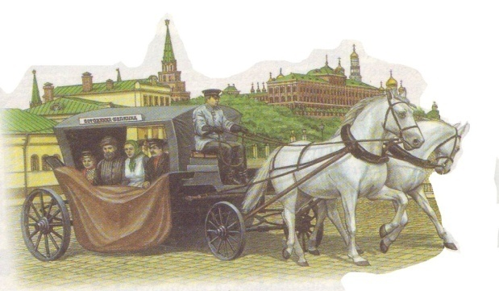
Задание №3 «Гужевой экипаж»
Помогите Жасмин решить примеры. При соотнесении ответов с буквами в ключе к заданию, вы узнаете, как назывался гужевой экипаж, перевозящий пассажиров.
12 - 7
14 - 7
11 - 9
16 - 8
13 - 4
12 - 6
11 - 8
Л
Р
И
Н
С
Е
Й
К
А
5
1
8
3
4
7
9
2
6

Slide 11
4.Дидактические игры по теме: «Сопоставление табличных случаев вычитания в пределах 20 с примерами на сложение»
Игра №1 «Письмо султану»
Игра №2 «Имя колдуна»
Игра №3 «Кто привез табак в другие страны»

Slide 12
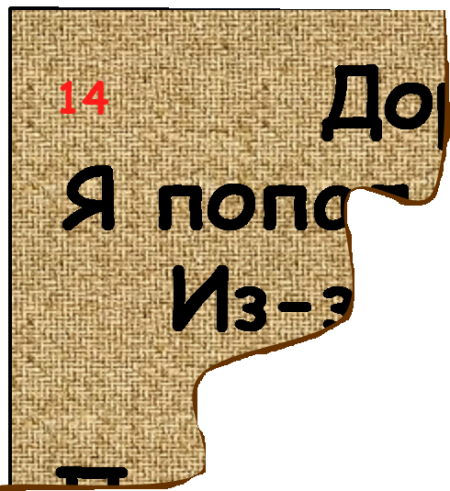
Игра №1 «Письмо султану»
Решите примеры. Соотнесите ответ с числом на обрывке послания и узнаете, какое письмо получил султан.
8 + 6
6 + 7
15 - 7
11 - 6
13 - 4
4 + 7

Slide 13
Игра №2 «Имя колдуна»
Решите примеры. Расположите ответы в порядке возрастания. Пользуясь ключом, соотнесите ответы с буквами и вы узнаете имя колдуна.
Табак
Б
А
Т
К
А
5+6
11-5
11-6
8+6
14-8
КЛЮЧ
5
6
7
8
9
10
11
12
13
14
Т
А
У
Ш
П
Е
Б
Ы
Д
К
полученное слово

Slide 14
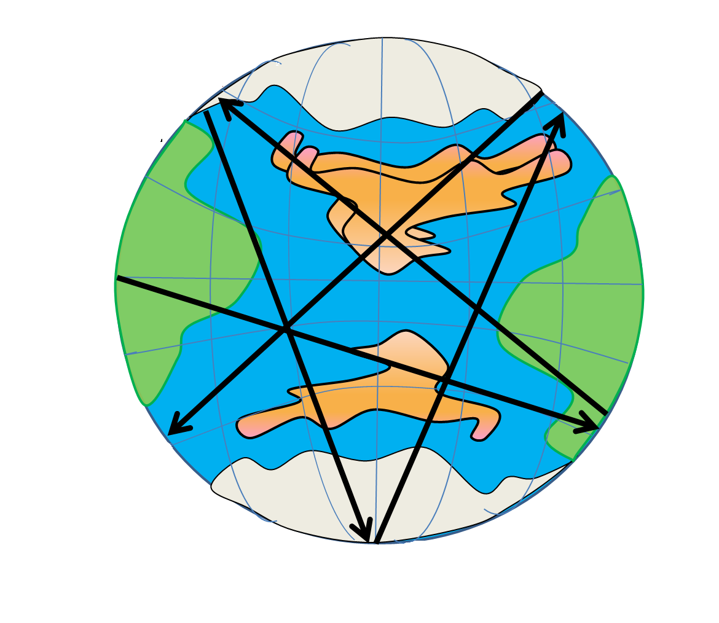
Игра №3 «Кто привез табак
в другие страны»
Решите примеры. Соотнесите ответ с числом. Найдите среди ответов наименьшее число. Начиная с этого числа, двигайся по стрелкам, и вы узнаете фамилию путешественника.
Л
М
9+2
11
12-4
8
К
Колумб
11-9
2
полученное слово
О
Б
11-2
9
12-8
4
У
4+8
12
2
4
6
8
9
11
12

Slide 15
Используемые интернет-ресурсы:
http://kilat.ru/animacija-multjashki.htm
http://talklove.ru/muliki6.htm

